Slide 1
DEPARTAMENTO DE CIENCIAS HUMANAS Y SOCIALES CARRERA EN LICENCIATURA EN CIENCIAS DE LA ACTIVIDAD FÍSICA, DEPORTES Y RECREACIÓN TESIS PREVIO AL TITULO DE LICENCIADO EN CIENCIAS DE LA ACTIVIDAD FÍSICA, DEPORTES Y RECREACIÓN
DISEÑO DE UN PLAN DE MARKETING PARA EL CLUB DEPORTIVO DE TAE KWON DO, DE LA UNIVERSIDAD DE LAS FUERZAS ARMADAS “ESPE”. RENÉ ALEXANDER PILICITA GORDÓN DIRECTOR: MSC. EDUARDO LOACHAMIN ALDÁZ

Slide 2
PROBLEMA DE INVESTIGACIÓN
El Club de Tae kwon Do, forma parte de las disciplinas deportivas que se encuentran en actividad dentro de la Universidad de las Fuerzas Armadas, “ESPE”.
El presente proyecto pretende implementar un nuevo modelo de gestión de manejo a nivel institucional, para llevarlo de la mano con el club de Tae Kwon Do de la ESPE, a través de la implementación de una Plan de Marketing.
Este deporte originario de Corea se ha convertido en una de las disciplinas del siglo actual; contando cada vez con un mayor número de aficionados y practicantes.

Slide 3
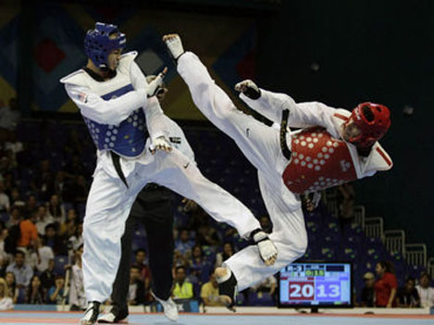
El Marketing Deportivo debe satisfacer las necesidades de los aficionados, como un mercado potencial para impulsar nuevos deportes y a su vez explotar la marca de cada uno de ellos.

Slide 4
Diagrama de Causa Efecto
CAUSA
No hay símbolos o logos representativos patrocinados de esta disciplina
Ausencia de participación en programas interculturales y competencias
No hay alianzas comerciales
Falta de promoción para el Club de Tae Kwon Do en la Universidad de las Fuerzas Armadas
Falta de presupuesto económico
Desmotivación de integrantes del Club de Tae Kwon Do
No hay una adecuada identidad cultural con esta disciplina
EFECTO

Slide 5
OBJETIVOS
OBJETIVO GENERAL
Diseñar un Plan de Marketing para el Club Deportivo de Tae Kwon Do, que permita comercializar la imagen deportiva del club, generando ingresos económicos sostenibles.

Slide 6
OBJETIVOS ESPECIFICOS
Establecer los principales métodos de promoción para el Club Deportivo de Tae Kwon Do de la ESPE.
Determinar cuáles son las Instituciones Públicas o Privadas con las que se pueda crear una alianza estratégica para promocionar al Club Deportivo de Tae Kwon Do de la ESPE.

Slide 7
Realizar un análisis actual Club de Tae Kwon Do de la ESPE, y diseñar estrategias de marketing para lograr cambios significativos en sus problemas económicos y de imagen.
Revisar si es factible la aplicación de otros modelos gerenciales que creen recursos, para subsidiar al Club de Tae Kwon Do de la ESPE.

Slide 8
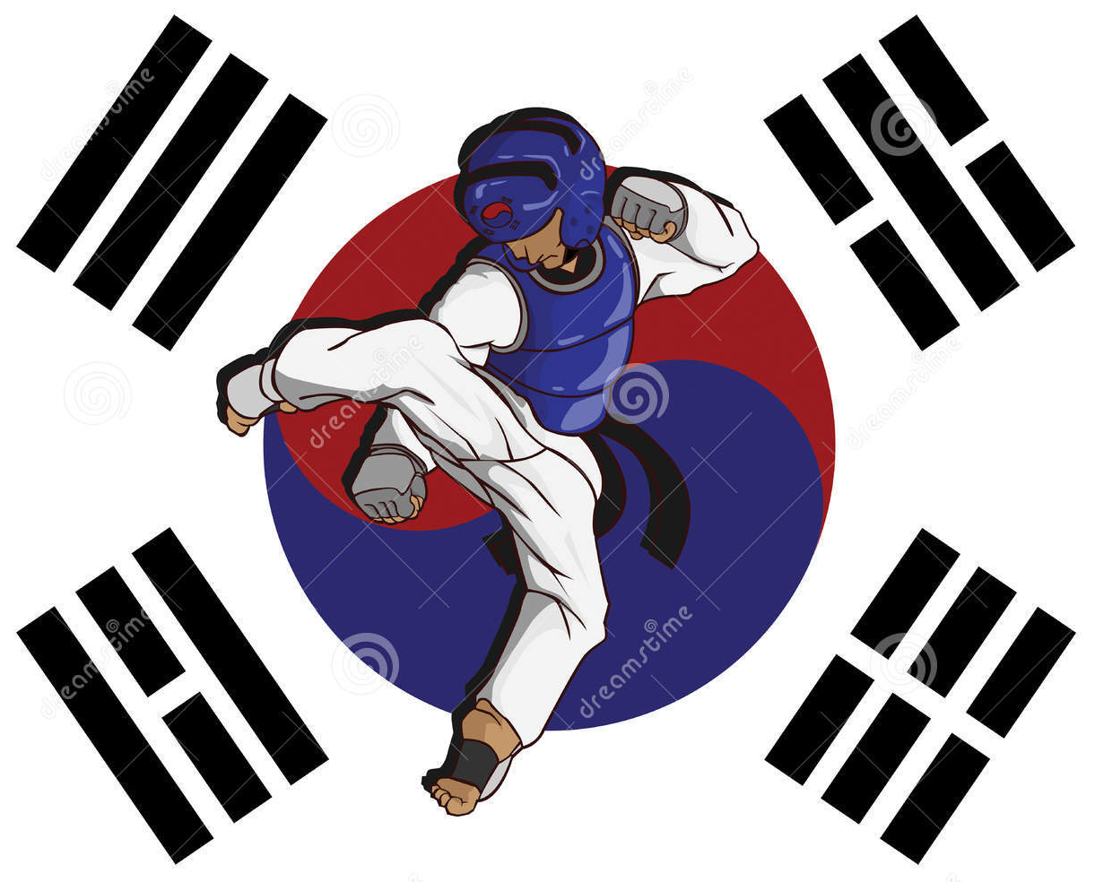
TAE KWON DO
Es una disciplina olímpica basada en la autodefensa, se destaca por la variedad y espectacularidad de sus técnicas de patadas, además de ser un arte marcial tradicional de Corea que muestra formas de realzar el espíritu y la vida a través del entrenamiento del cuerpo y de la mente.

Slide 9
Tae kwon do
Es una disciplina olímpica basada en la autodefensa, se destaca por la variedad y espectacularidad de sus técnicas de patadas, arte marcial tradicional de Corea que muestra formas de realzar el espíritu y la vida a través del entrenamiento del cuerpo y de la mente.

Slide 10
ESTILO WTF
El estilo WTF se caracteriza por usar movimientos mucho más elásticos y circulares. El combate de este estilo es de contacto total y se realiza con casco y peto protector para el torso, se hallan prohibidos los ataques de puño por encima del cuello y las patadas bajas.

Slide 11
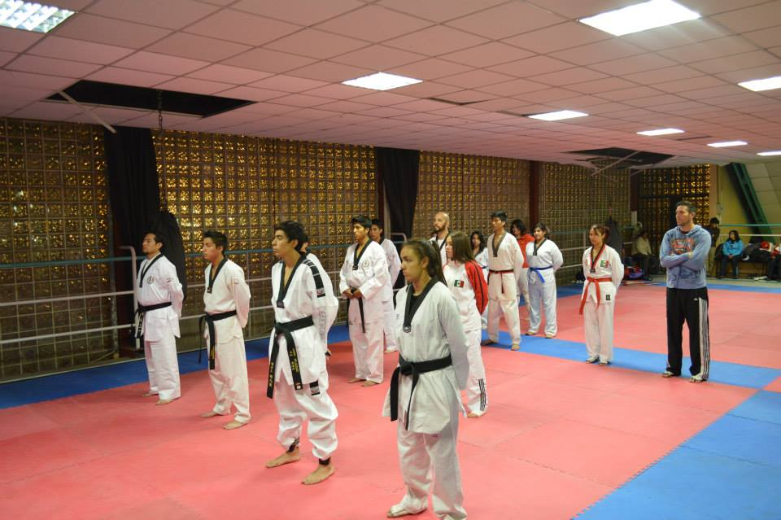
Club de Taekwondo de la ESPE
El club de taekwondo de la ESPE se crea por la iniciativa de directivos y docentes de la institución en el año 1992, siendo una de las primeras disciplinas deportivas creadas dentro de la institución.

Slide 12
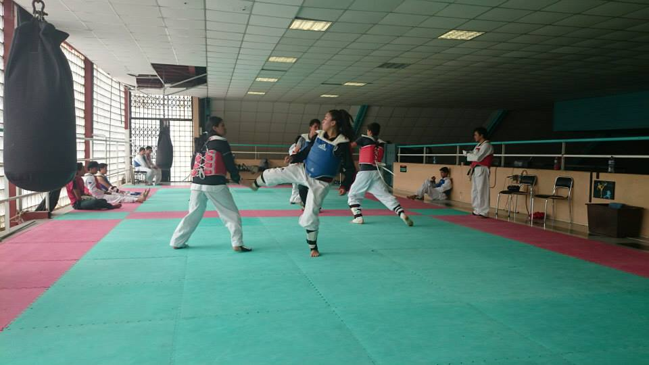

Slide 13
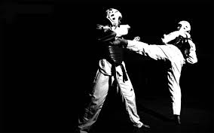
Hipótesis Alternativa
El Marketing Deportivo representa un medio fundamental en el desarrollo y el fomento del servicio deportivo que presta el Club de Tae Kwon Do de la Universidad de Las Fuerzas Armadas, a través de la aplicación de un plan de marketing.

Slide 14
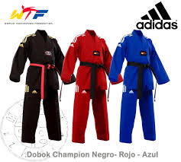
Hipótesis Nula
El diseño de un Plan de Marketing, no incide de manera directa en el desarrollo del marketing deportivo del servicio prestado por el club de Tae Kwon Do de la ESPE.

Slide 15
Tipos de Investigación
Se realizó el tipo de investigación descriptiva, por señalar una situación basada en procesos específicos basados en el planteamiento del plan de Marketing.
Investigación experimental, porque se analiza la incidencia del desarrollo de un plan de Marketing para el club de Tae Kwon Do, situación basada en procesos específicos.

Slide 16
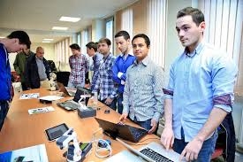
Técnicas de Investigación
La investigación desarrollada fue de campo, debido a que los datos fueron recogidos directamente desde el Club de Tae kwon do de la Universidad de las Fuerzas Armadas, donde se recolectó datos basados en encuestas a través de la aplicación de muestreo aleatorio simple.

Slide 17
Población
21.325 Estudiantes de la ESPE

Slide 18
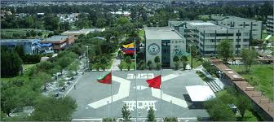
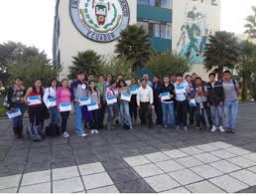
Muestra
377 Estudiantes de la ESPE

Slide 19
DETALLE | CANTIDAD | FRECUENCIA
SI | 219 | 58%
NO | 158 | 42%
 | 377 | 100%

Slide 20
DETALLE | CANTIDAD | FRECUENCIA
SI | 19 | 5%
NO | 358 | 95%
 | 377 | 100%

Slide 21
DETALLE | CANTIDAD | FRECUENCIA
SI | 30 | 8%
NO | 347 | 92%
 | 377 | 100%

Slide 22
DETALLE | CANTIDAD | FRECUENCIA
SI | 219 | 58%
NO | 158 | 42%
 | 377 | 100%

Slide 24
ASPECTOS QUE CONSIDERA QUE LE HACE FALTA AL CLUB DE TAEKWONDO
DETALLE | 1 | 2 | 3 | 4 | SIN RESPUESTA | TOTAL
PUBLICIDAD | 258 | 31 | 50 | 38 | 0 | 377
 | 68% | 8% | 13% | 10% | 0% | 100%
IMAGEN | 63 | 107 | 82 | 63 | 63 | 377
 | 17% | 28% | 22% | 17% | 17% | 100%
RECURSOS | 69 | 126 | 107 | 25 | 50 | 377
 | 18% | 33% | 28% | 7% | 13% | 100%
INSTRUCTOR | 57 | 88 | 75 | 107 | 50 | 377
 | 15% | 23% | 20% | 28% | 13% | 100%

Slide 25
DETALLE | CANTIDAD | FRECUENCIA
SI | 347 | 92%
NO | 30 | 8%
 | 377 | 100%

Slide 26
PLAN DE MARKETING
De una estrategia de marketing integral que combine los cuatro aspectos centrales para generar negocios de forma coherente, alineada y orientada al público como objetivo, dependerá en gran parte el éxito comercial de los productos o servicios deportivos a desarrollar.

Slide 27
Las 4 P (s) del Marketing
Las cuatro “pes” del marketing son una forma sencilla y práctica de tener presente los “factores clave” para el éxito comercial de un proyecto. Según Jerome McCarthy.

Slide 28
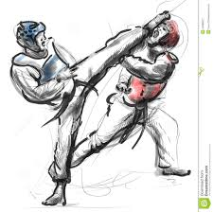
PRODUCTO
Motivar a los estudiantes a la participación en el club de taekwondo dándoles charlas frecuentes acerca del deporte, su importancia y los beneficios de asistir al mismo.
Difundir periódicamente el itinerario de los deportistas de Taekwondo a la comunidad politécnica de la ESPE, para que asistan a las competencias y brinden su apoyo, a su vez que es una gran oportunidad para obtener más adeptos

Slide 29
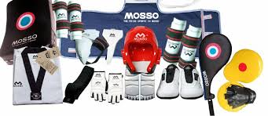
PRECIO
✓ La empresa privada será la encargada de entregar uniformes, artículos publicitarios, como bolsos, muñequeras y demás a los deportistas, así como la venta de sus artículos a la hinchada, con lo cual obtendrán su utilidad propia.

Slide 30
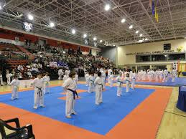
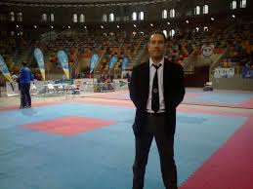
PLAZA
Permitir que la hinchada se interese por el taekwondo, dando información a nivel institucional y en general, acerca del mismo y de las competencias a llevarse a cabo.
Fidelizar a la hinchada a través de pases continuos a eventos o tarjetas de club de socios, permitiendo que se sientan atraídos por los eventos de manera periódica.

Slide 31
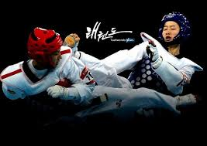
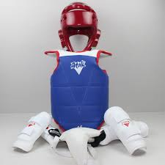
PROMOCIÓN
Realización de alianzas estratégicas con las empresas privadas de venta de uniformes y artículos publicitarios.
Entregar artículos publicitarios a los aficionados cuando asistan a una competencia, con valores mínimos.
Potencializar la imagen del Club a través del logo representativo del mismo, lo cual permitirá posicionar al mismo.

Slide 32
Ingresos Propuestos en Plan Marketing CTKD ESPE
DETALLE | VALOR
Derechos de transmisión por cada partido | 120,000
Sponsor Uniforme | 20,000
Espacios Comerciales | 10,000
Sponsor Oficial de Eventos | 4,000
Entrada a competencias*2000 hinchas* partido | 60,000
TOTAL INGRESOS EXTRAS | $214,000

Slide 33
Egresos Propuestos en Plan Marketing CTKD ESPE
DETALLE | VALOR
Material publicitario (trípticos*1000) | 600,00
Material publicitario (rótulos 1m* 1m *5) | 150,00
Kid Publicitario | 1600,00
Patente del Logo Publicitario | 500,00
Materiales y Herramientas TKD | 1000,00
Arreglos Infraestructura | 5000,00
Bono incentivo deportistas | 10,000
TOTAL EGRESOS EXTRAS | $18.850,00

Slide 34
CONCLUSIONES
El Club de Taekwondo de la ESPE, requiere de manera urgente y efectiva la implementación de un plan de marketing que permita aprovechar sus recursos actuales, incentivar al equipo de deportistas y generar hinchada del deporte y del Club.

Slide 35
El Club requiere también innovar su imagen, ampliar las perspectivas de su mercado a través de aplicación de campañas publicitarias, artículos y material que permitan la difusión del mismo y de los campeonatos a disputarse.

Slide 36
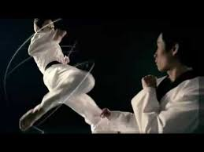
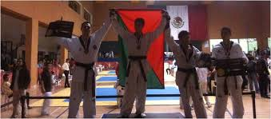
RECOMENDACIONES
Es de vital importancia el incentivo no solo económico sino motivacional y de posicionamiento que genere la ESPE hacia el Club de Taekwondo, pues son los principales llamados a la realización de las alianzas estratégicas con la prensa deportiva, entidades privadas para beneficio de la Institución y de los diferentes clubes en general.

Slide 37
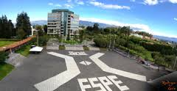
Los estudiantes de la ESPE deben prestar el interés suficiente hacia el apoyo a los diferentes clubes que tiene la universidad, considerando que la juventud es un factor de cambio competitivo en la actualidad, e incentivarse por el ingreso a uno de ellos o al apoyo en las competencias disputadas para dar renombre a su institución y para beneficio de ellos mismos.

Slide 38
GRACIAS

Slide 39
BIBLIOGRAFÍA
Aspatore, J. R. (2001). Al Dia En Comercio Electrónico. México: Mc Graw Hill.
E-ducativa. (20 de 08 de 2015). e-ducativa. Obtenido de e-ducativa: http://e-ducativa.catedu.es/44700165/aula/archivos/repositorio/1000/1125/html/11_concepto_y_clasificacin_de_deporte.ht
Española, R. A. (2010). Diccionario pahhispánico de dudas. Madrid: Santillana.
ESPE. (2014). Informe de Rendición de Cuentas ESPE . Quito.
Espinosa, R. (06 de 05 de 2014). Marketing Mix. Obtenido de Marketing Mix: http://robertoespinosa.es/2014/05/06/marketing-mix-las-4ps-2/
Jordi, C. (2013). Diferencias entre el marketing tradicional y el marketing relacional.
Kukkiwon. (2009). Grados y Cinturones . Obtenido de Grados y Cinturones : http://kukiwon.or.kr/english/examination/examination08
Mercadotécnia, W. (2013). Mercadotecnia Interna. Obtenido de https://es.wikipedia.org/wiki/Mercadotecnia_interna
WTF. (2010). Sobre el Taekwondo. Obtenido de wtf: http://www.wtf.org

